Slide 1
SỞ GIÁO DỤC VÀ ĐÀO TẠO NINH BÌNH
PHÒNG GIÁO DỤC VÀ ĐÀO TẠO GIA VIỄN
GIỚI THIỆU SÁCH : DẾ MÈN PHIÊU LƯU KÝ - TÔ HOÀI
Đơn vị : Trường Tiểu học Liên Sơn - Huyện Gia Viễn
Ninh Bình, tháng 10 năm 2022

Slide 2
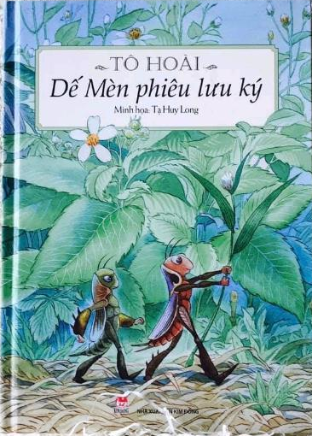
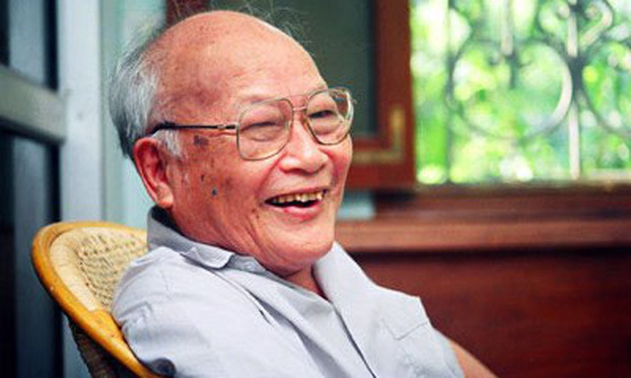
Nxb Kim Đồng

Slide 3
Dế Mèn phiêu lưu ký là tác phẩm văn xuôi đặc sắc và nổi tiếng nhất của nhà văn Tô Hoài viết về loài vật, dành cho lứa tuổi thiếu nhi.

Slide 4
1941
1955

Slide 5
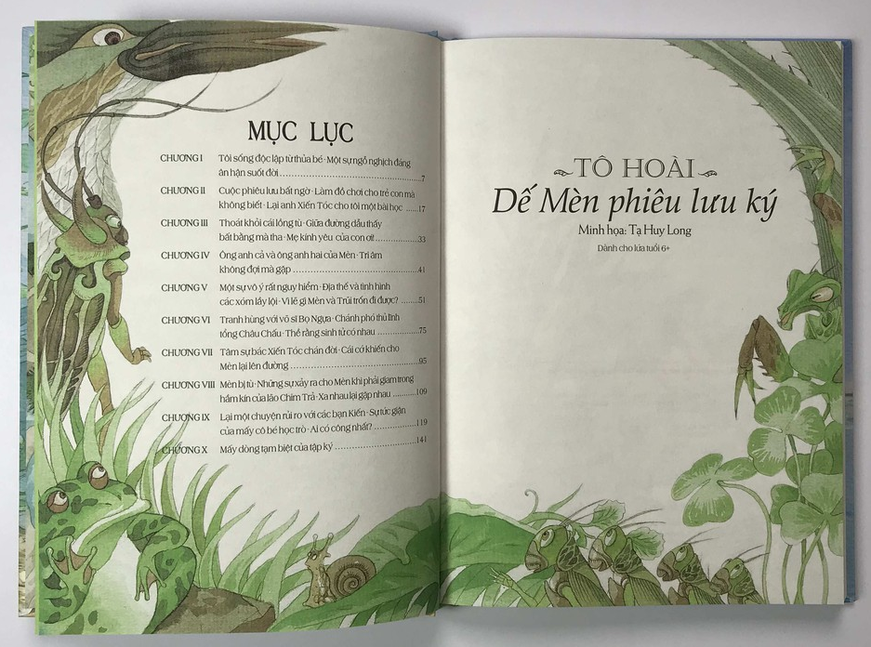

Slide 6
Bằng sự quan sát tinh tế, nhà văn đã sử dụng thủ pháp nghệ thuật nhân hóa để kể về cuộc phiêu lưu sôi nổi, kì thú của chú Dế Mèn mới lớn nông nổi mà ham học hỏi.

Slide 8
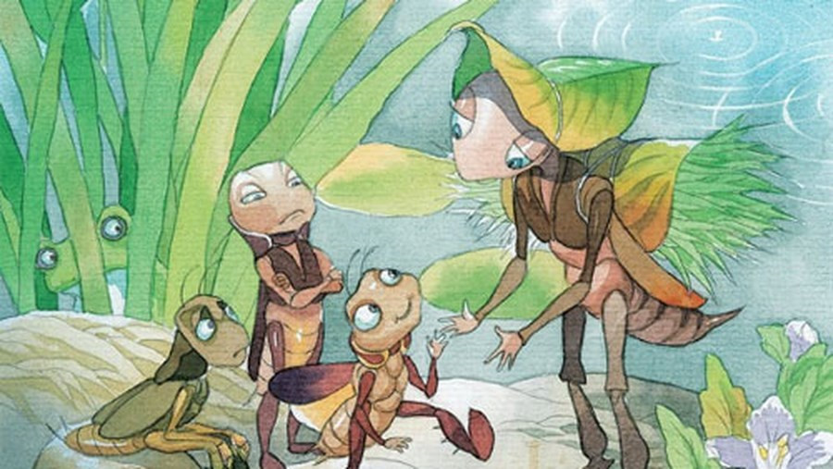
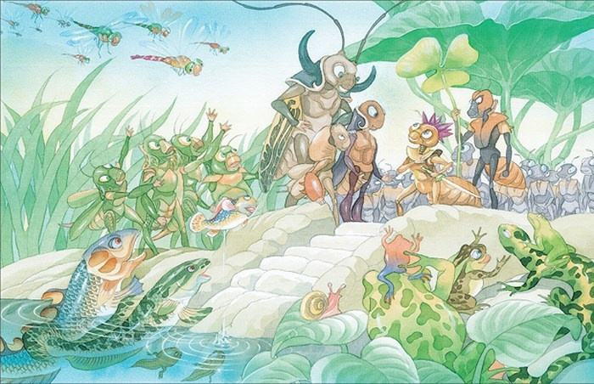
Thế giới loài vật gần gũi, thân thương.

Slide 9
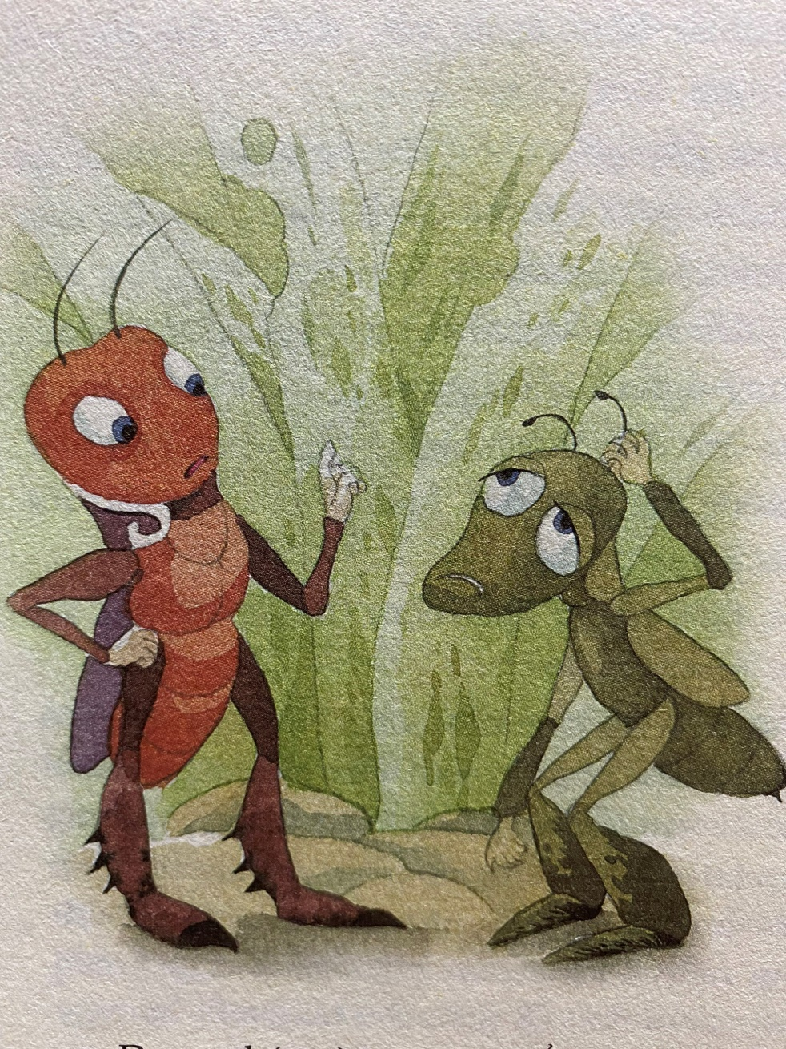
Dế Choắt chỉ là một kẻ yếu ớt, xấu xí, gầy lêu nghêu như “gã nghiện thuốc phiện”. Dế Mèn luôn chê anh chàng này lười nhác, ngu dốt, hôi như cú mèo.

Slide 10
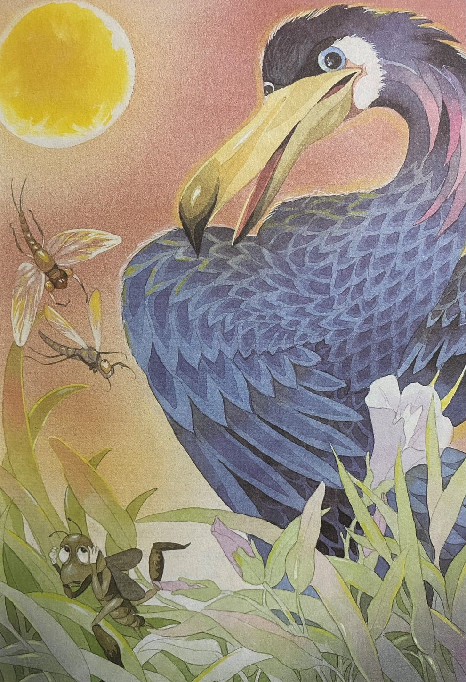
“ Mày tức thì mày cứ tức, mày ghè vỡ đầu mày ra cho nhỏ đi, nhỏ đến đâu thì mày cũng không chui nổi vào tổ tao đâu!”

Slide 11
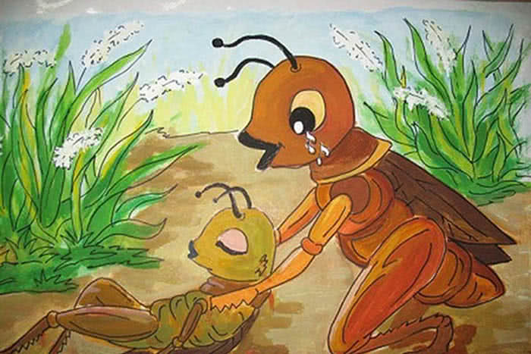
“ Ở đời mà có thói hung hăng bậy bạ, có óc mà không biết nghĩ, sớm muộn rồi cũng mang vạ vào mình đấy!”.
Mèn đã vô tình gây tai họa khiến người láng giềng tội nghiệp bị chết thê thảm.

Slide 14
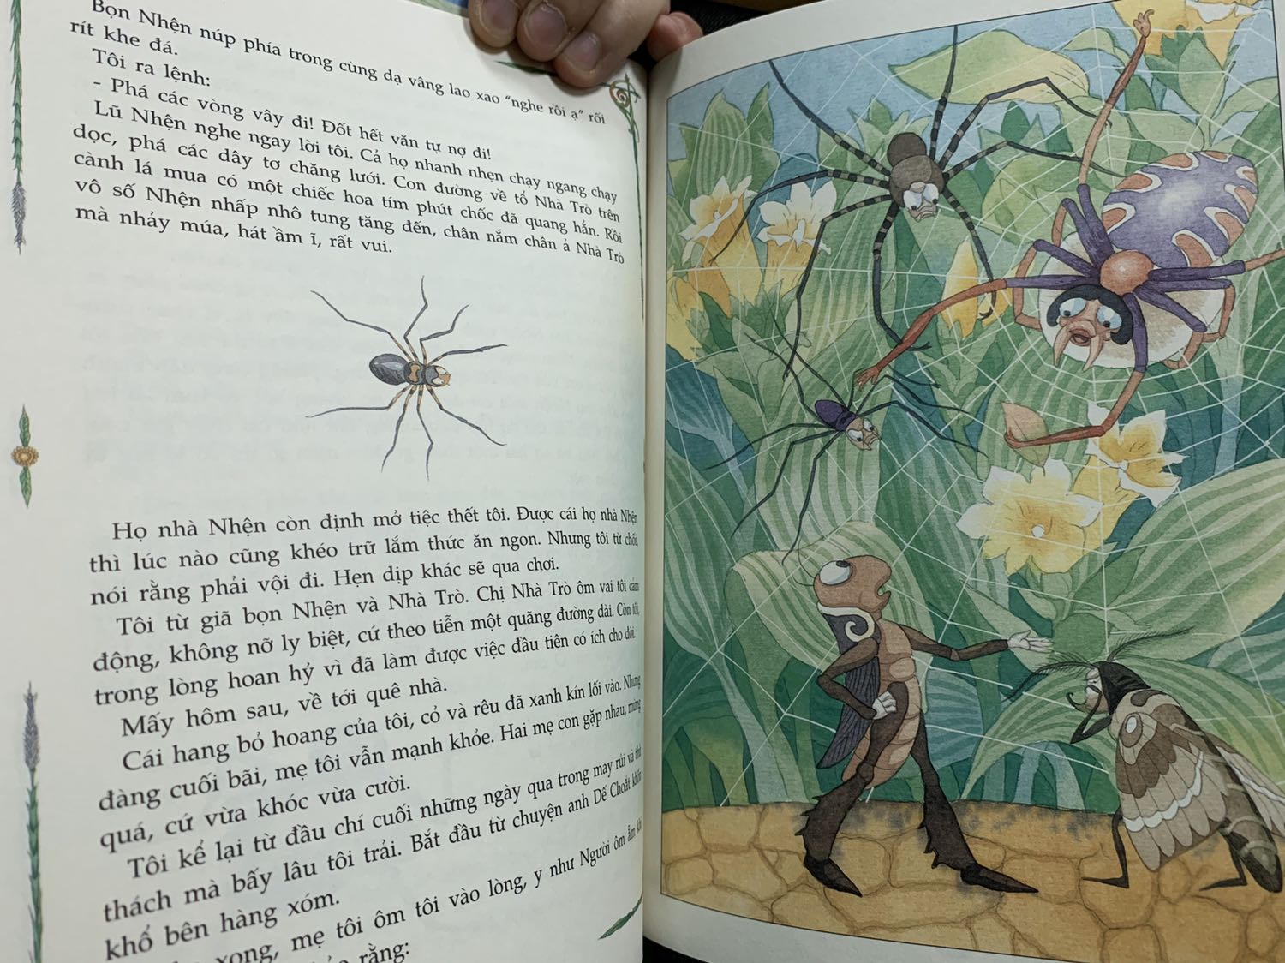

Slide 15
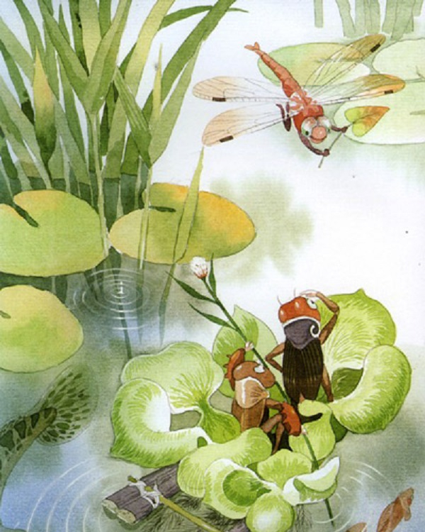

Slide 19
T

Slide 20
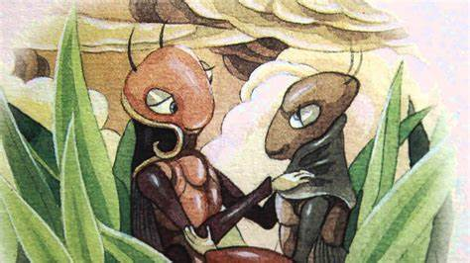
Tình bạn phải trải qua biến cố, thử thách mới hiểu hết được nhau, thêm yêu quý và tôn trọng nhau.
Cuộc sống này nếu không có bạn bè thân thích thì luôn khiến người ta cảm thấy lẻ loi, cô độc.

Slide 21
Muôn loài cùng nhau kết anh em!

Slide 22
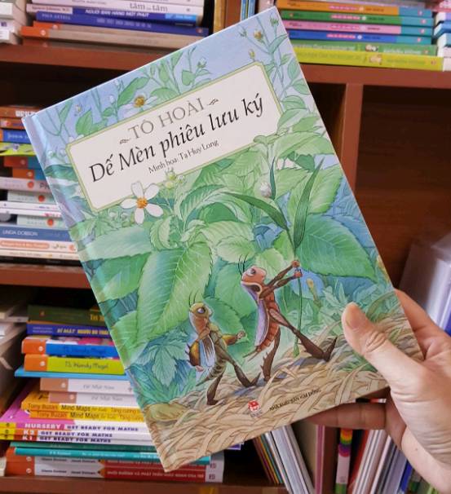

Slide 24
Một số hình ảnh thư viện nhà trường

Slide 25
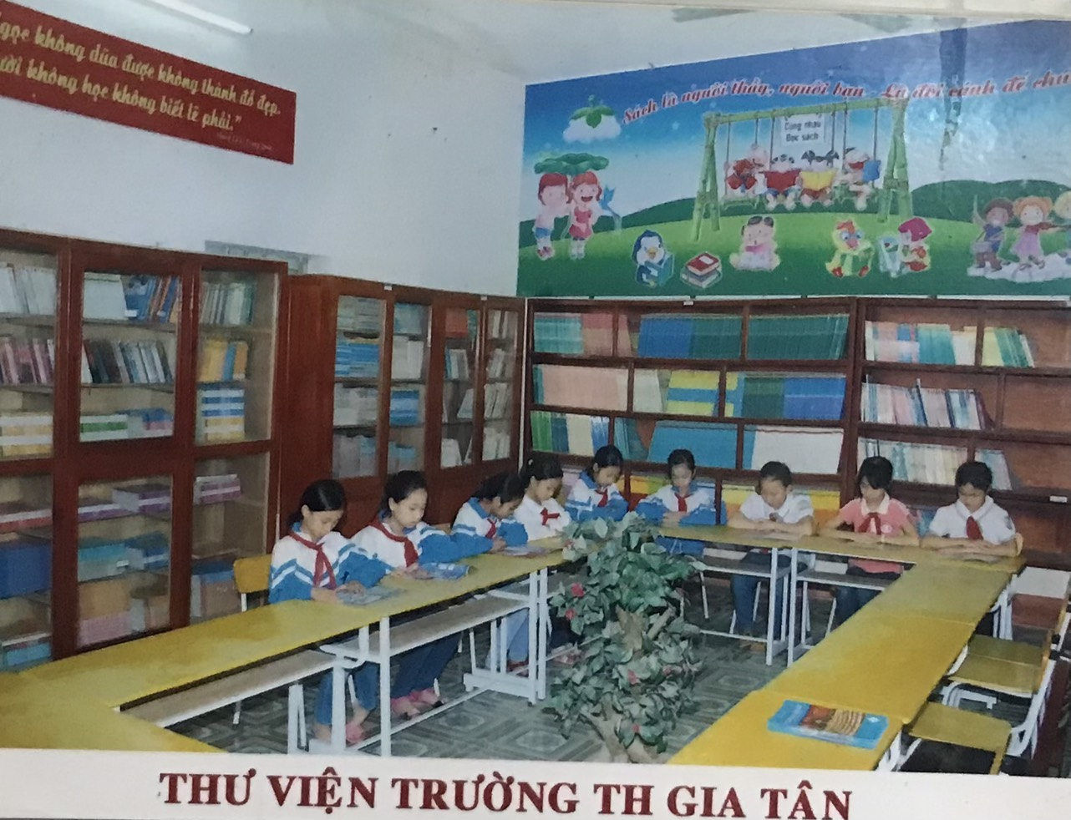
Một số hình ảnh thư viện nhà trường

Slide 26
Một số hình ảnh thư viện nhà trường

Slide 27
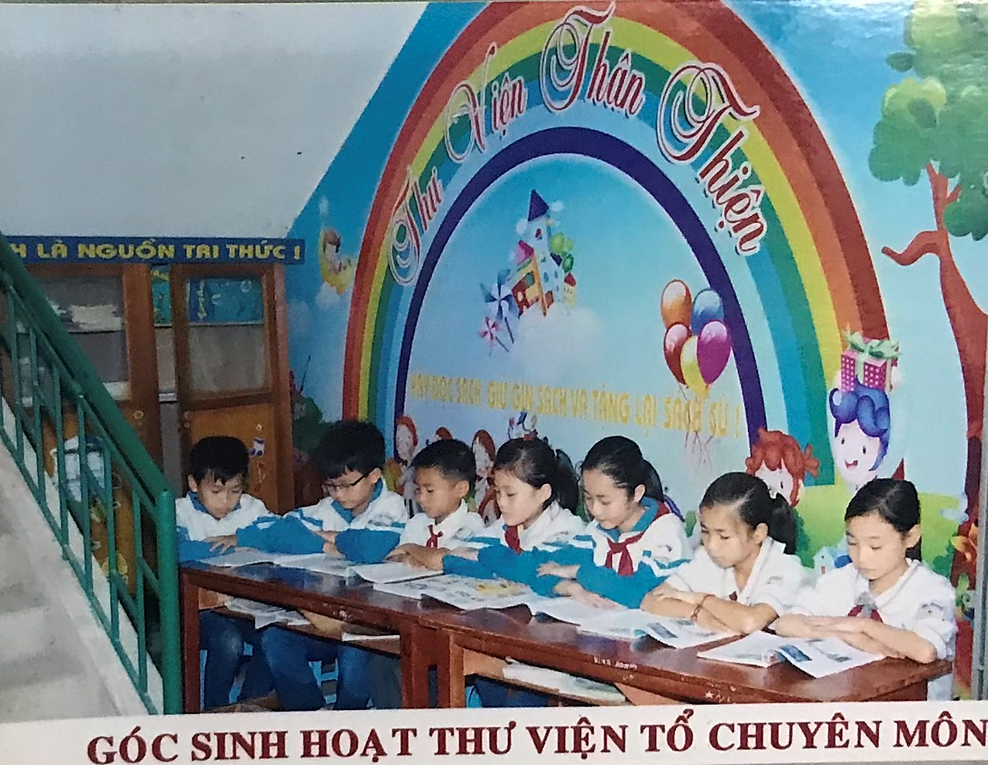
Sinh hoạt thư viện cầu thang

Slide 29
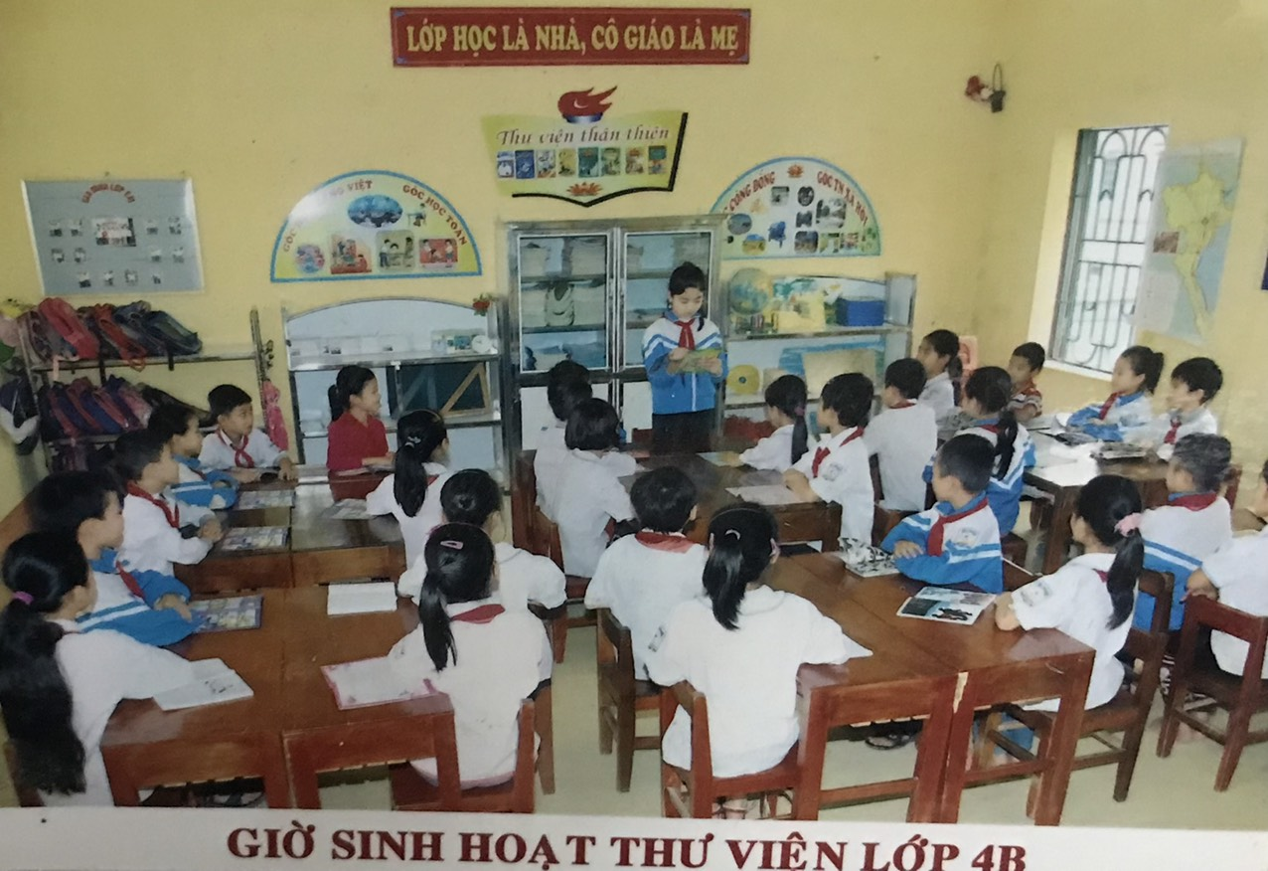
Giờ sinh hoạt thư viện lớp học

Slide 30
Xin chân thành cảm ơn quý vị đại biểu, quý ban giám khảo, quý thầy cô giáo và các em đã chú ý lắng nghe!

